Slide 1
1차년도 (2021.03-2022.02)
AI 기반의 차세대 의료진단시스템 구축 연구
워크숍- 카이스트 파트 보조 자료
20220111

Slide 2
Summary – KAIST part
범주 | 기능* | 기능 설명* | 필요 사항
스캐너 | Incremental learning | AI 모델 변경 | 요구 패치 생성 모듈 구현 프레임워크 학습 시스템 구현
 | Graph 기능 | 그래프 간 similarity 연산, 동일 위치 판단 | WSI 그래프 유사도 모듈 조직 chunk 단위 voting 모듈 Voting 방식 학습 Spatial 모델과 앙상블
 |  | 패치 사이즈를 다양하게 사용 | 논의 필요
 | 4 Class (NET) | 기존 3Class 에서 4Class로 변경 | 추가적 필요 사항 없음 Stomach 모델 <- colon net슬라이드로 학습 (WSI)
 | Augmentation (Mixpatch 방식) | 확실한 Negative, 불확실한 Negative: Mix 학습 | 논의 필요
 |  | 확실한 M, 불확실한 M: Mix 학습 | 논의 필요
 |  | 확실한 D, 불확실한 D: Mix 학습 | 논의 필요
 | VIT | 카이스트 DeiT 모델 이후 진행 방향 | VIT 시스템 설계 VIT 기반의 WSI 분류기 개발
현미경 | Segmentation | Cut & Seg-Mix | 개발 1차 완료 결과 평가 및 이슈 수정
 | Weakly Supervised | COD-CAM | 개발 방향 논의 필요 Seg 모델 학습 필요 여부 논의
*명칭은 혼선의 방지를 위해 공유된 excel 내용과 매칭

Slide 3
참고 슬라이드

Slide 4
슬라이드 시스템
Incremental learning

Slide 5

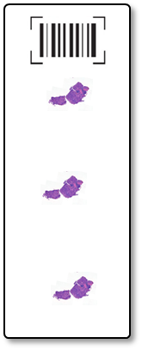

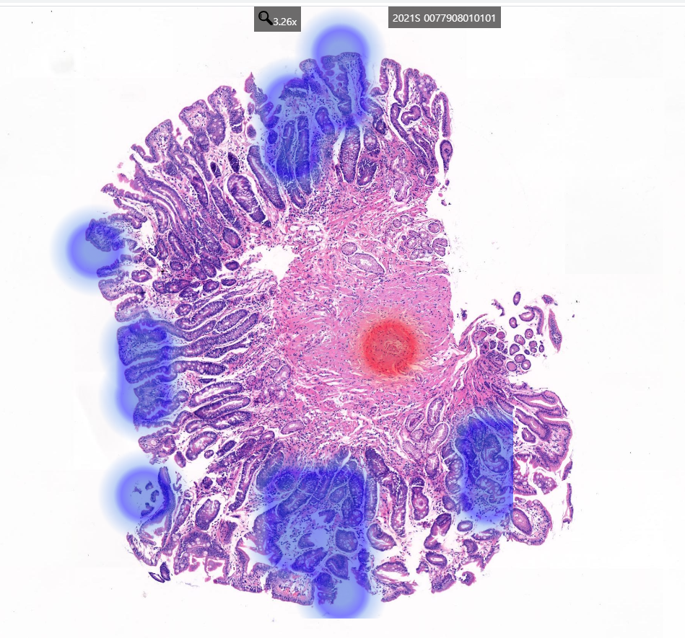
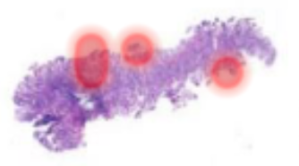
2. Incremental leaning system (2)
System concept
1
Daily
Unlabeled pool (slides)
Updating
Oracle
Auto
*Sample selection
(patches)
Sample selection
(patches)
candidates
Oracle (Pathologist)
Model
prediction
Class : A
=
Class : B
Uncertain case
Negative case
Weakly-supervising

Slide 6
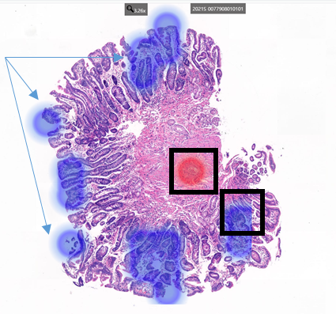
2. Incremental leaning system (2)
Auto
핵심 필요 사항
false positive (실제 N) case
(1) SeeDP: false positive 인지*
(2) SeeDP : 좌표 정보 DB 저장*
(3) 좌표 및 WSI로 학습용 패치 생성*
(4) 업데이트 데이터 storage에 저장
(5) 주기적 업데이트 시행
2) false negative (실제 D,M) case
(1) SeeDP: false negative 인지 *
(2) SeeDP: 오분류된 패치에 대해, 사용자가 선택 및 재분류 선택 *
(3) SeeDP: 오분류 패치- 좌표, 재분류 정보 DB 저장*
(4) 좌표 및 WSI로 학습용 패치 생성*
(5) 업데이트 데이터 storage에 저장
(6) 주기적 업데이트 시행
3) WSI 분류기 업데이트 (annotation X)
주기 업데이트시, 후보 WSI를 포함하여 업데이트
대상 슬라이드를 선별하는 과정 필요
Sample selection
(patches)
*좌표 정보 저장
false positive case
*Sample selection
(patches)
Oracle
false negative case

Slide 7
슬라이드 시스템
Graph 모델 업데이트 방향성

Slide 8
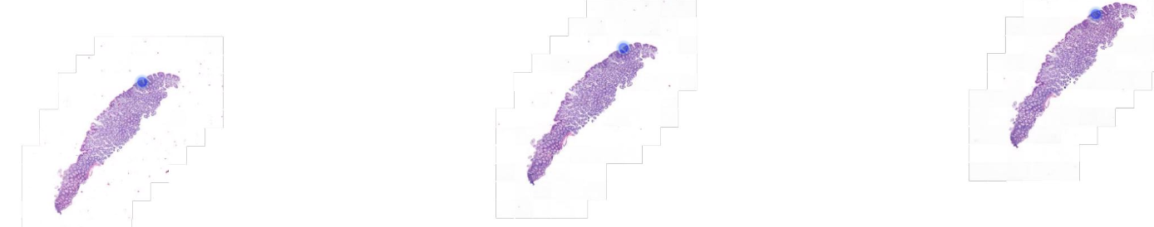

데이터 업데이트 – 이슈 대응의 방향성
위 음성 데이터 특성 (대장)
병변의 크기가 다소 작음 (올해 지속적으로 언급된 사항)
작더라도 주요한 prediction을 선별할수 있어야함
‘패치 분류기의 오류 예측’과 ‘중요한 prediction’을 구분하는 장치 필요
그래프 간 similarity 연산
(각 조각 별 prediction의 일치도 판독 가능)
=> 높은 경우에 대해서 각 패치 prediction에 대한 내용 가중 => 적은 heat라도 결과 판단에 강하게 사용
=> 주변 정보 X ->
2) 그래프 동일한 위치의 prediction에 대한 voting

Slide 9
슬라이드 시스템
VIT

Slide 10
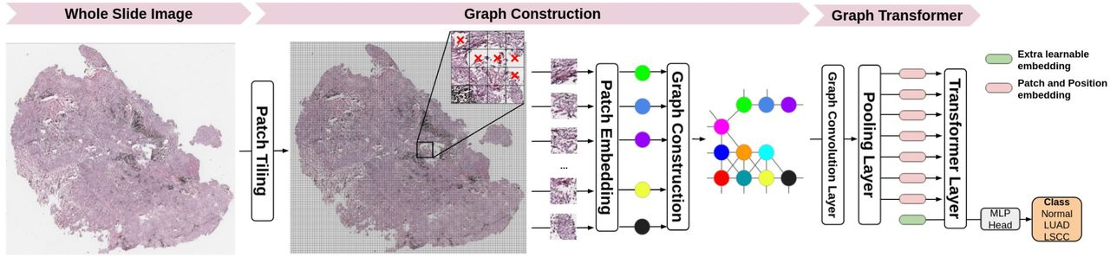
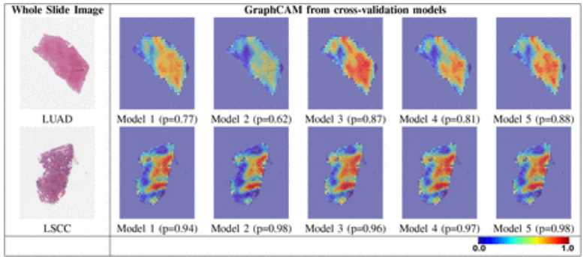
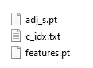
VIT
VIT기반 패치 분류기가 아닌 WSI 분류기 개발 시도중
Step 1: Training Patch Feature Extractor
Step 2: Constructing graph and (prepare everything that needed for training graph VIT):
Step 3: Training Graph VIT:
현재 생성된 feature 데이터의 형태
A deep learning based graph-transformer for whole slide image classification
https://www.medrxiv.org/content/10.1101/2021.10.15.21265060v1.full

Slide 11
슬라이드 시스템
추가 개발 계획

Slide 12
Classifier based Anomaly detection (컨셉 레벨)
*컨셉 수준의 연구입니다.
Anomaly detection 방식과 일반 분류 모델을 합쳐서, 애매한 패치들에 대해서 다뤄 보고자 함
분류기 학습에 distance loss를 추가하여 분류기가 feature space에서 패치 클러스터를 생성하도록 유도
클러스터 중심으로부터 거리를 연산하여 분류가 모호한 패치들을 선별
추후 feature space 정보를 분류하는 분류기를 생성하여 WSI 분류 계획 (UI에서 회색)
Feature space

Slide 13
현미경 시스템
Segmentation 진행 사항

Slide 14
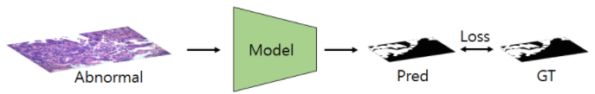
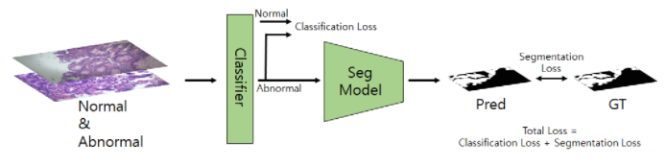
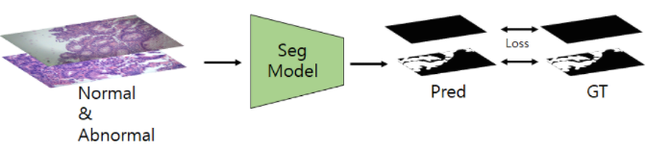
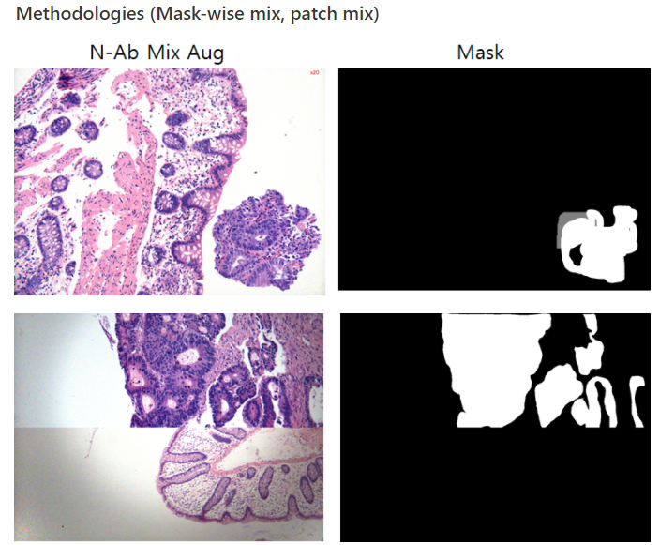
Segmentation 개발 전략 요약
1. Baseline : 일반적인 segmentation 모델
2. End-to-End :초창기의 형태 별도의 분류 모델을 두는 방식
3. Label Zero: 일반적인 segmentation 모델
4. CutMix segmentation : N과 M의 훈련을 동시에 진행하도록 유도하는 augmentation 기법 (cutmix 기반)
5. SegMix segmentation: N과 M의 훈련을 동시에 진행하도록 유도하는 augmentation 기법 (segMix 기반)

Slide 15
현미경 시스템
Cutmix 테스트

Slide 16
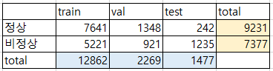
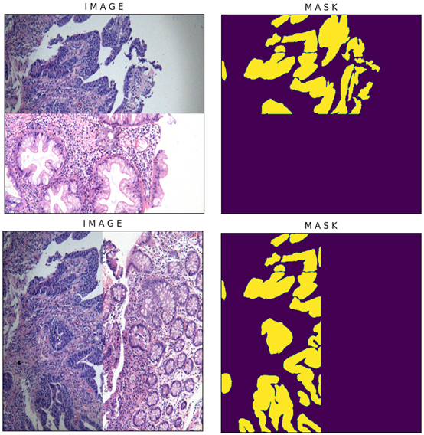
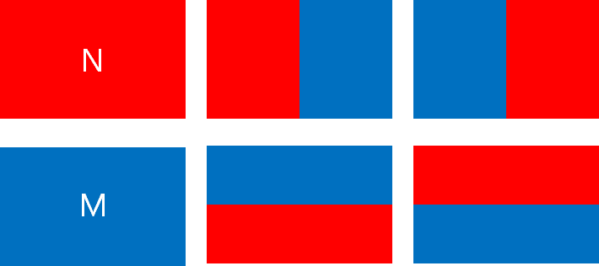
CutMix-segmentation 실험
데이터 셋업
데이터를 다음과 같은 형태로 섞어서 사용 (cutmix)
비정상
정상

Slide 17




CutMix-segmentation 실험
정성 평가 결과
수치와는 다른 모습을 보여줌 :
기존 의도된 M과 N의 구분이 좀더 명확해짐
GT
M prediction

Slide 18


CutMix-segmentation 실험
정성 평가 결과
수치와는 다른 모습을 보여줌 :
기존 의도된 M과 N의 구분이 좀더 명확해짐
N prediction
GT

Slide 19
현미경 시스템
SegMix 테스트

Slide 20
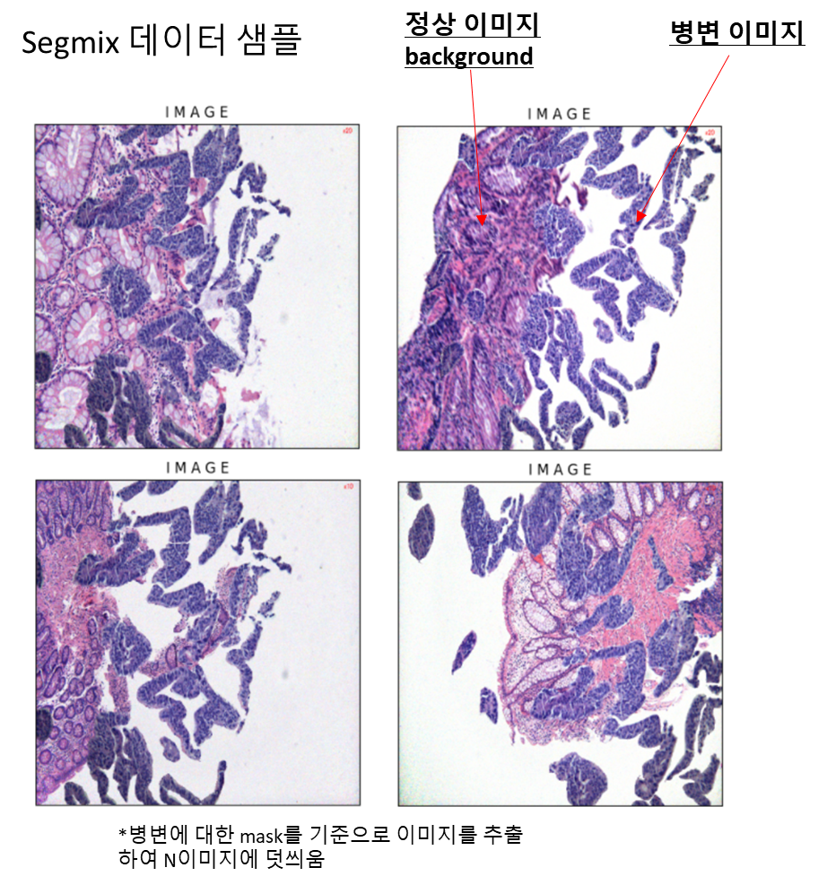
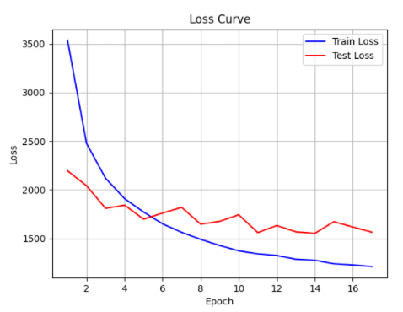
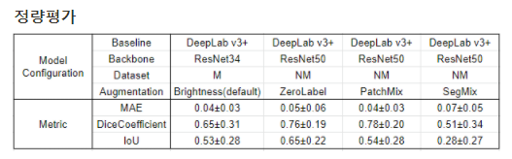
segMix-segmentation 실험

Slide 21
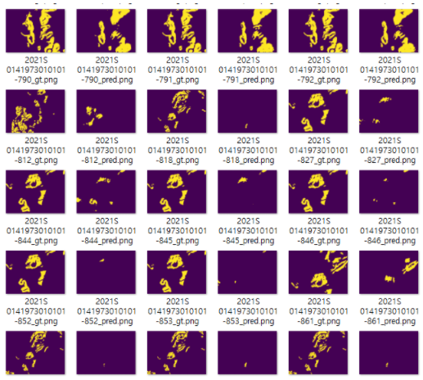
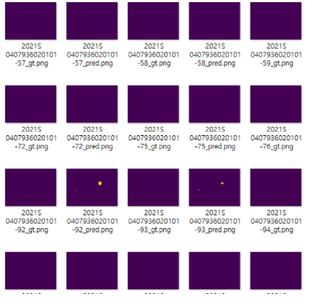
segMix-segmentation 실험
M prediction
N prediction

Slide 22
현미경 시스템
SegMix –이미지 요청 사항

Slide 23
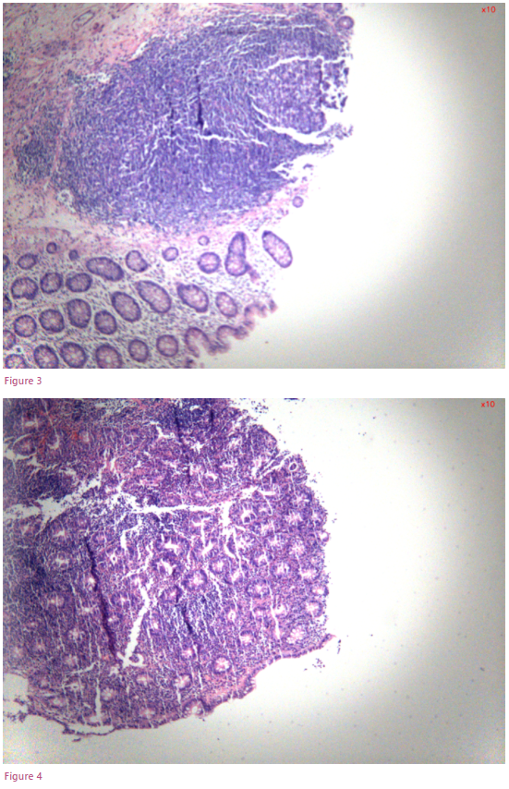
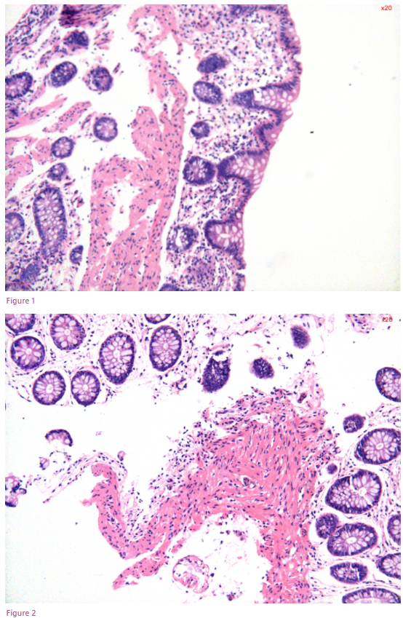
segMix-segmentation 이미지 요청 사항
두 가지 특징 중 하나 이상을 가지는 N 데이터가 필요
gland가 선명하게 다수 존재하는 조직
gland의 색이 유독 진하면 더 좋습니다(아래 Figure1,2).
Gland와 별개로 거칠고 색이 짙은 세포조직이 있는 image (아래 Figure 3,4).
딥러닝모델은 저 부분을 정말 어려워함

Slide 24
현미경 시스템
Weakly supervised segmentation

Slide 25
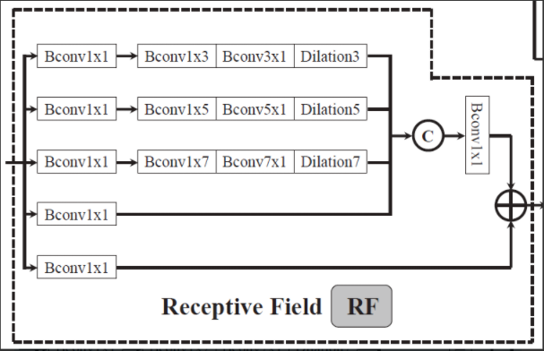
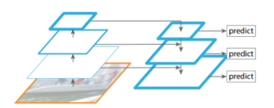
Weakly supervised segmentation
기존 이슈
정보 손실: 모델 학습을 위해서 이미지의 축소 (3000*->512)
경계 정의의 어려움: 기존의 명확한 사물 경계와는 다르게 의료 이미지는 경계의 어려움이 있음
=> pseudo label 생성을 위한 새로운 접근법이 필요함
Camouflaged Object Detection 모델 중 하나인 SINet의 Search Module을 응용
Receptive field를 적용하여 상위 필터 정보가 복구된 (512->3000*) 이미지로 정보가 흐르도록 적용
현재 pseudo 레이블 생성까지 개발 완료-> segmentation 모델에 학습시킬 계획
5개의 brach로 이루어짐.
receptive field를 늘리기 위한 component
→ 다양한 size 및 level의 feature들을 학습할 수 있게 하여 robust한 cue를 학습

Slide 26
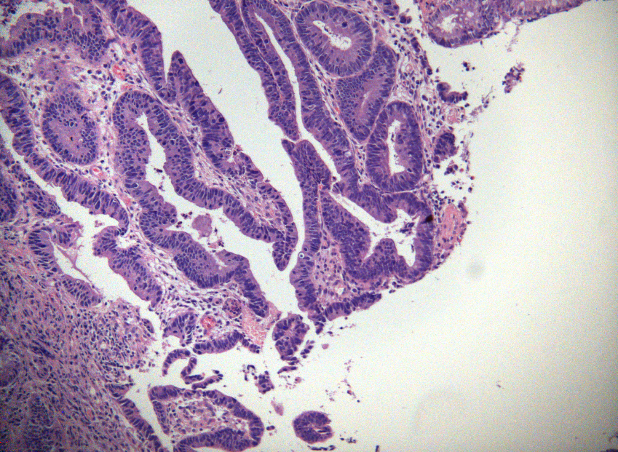

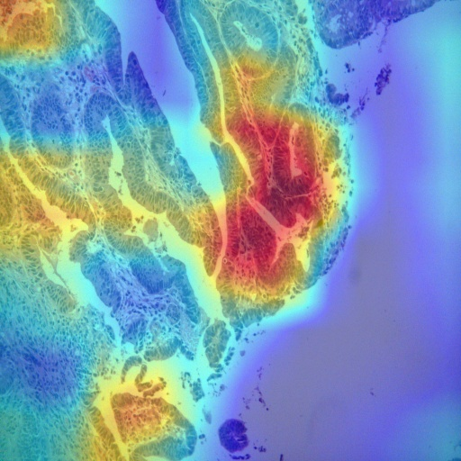
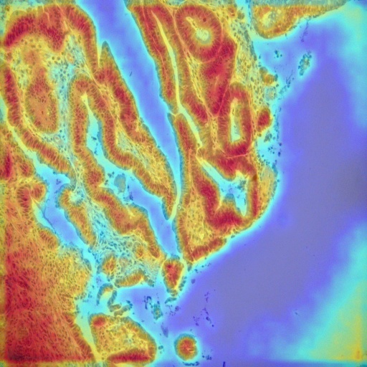
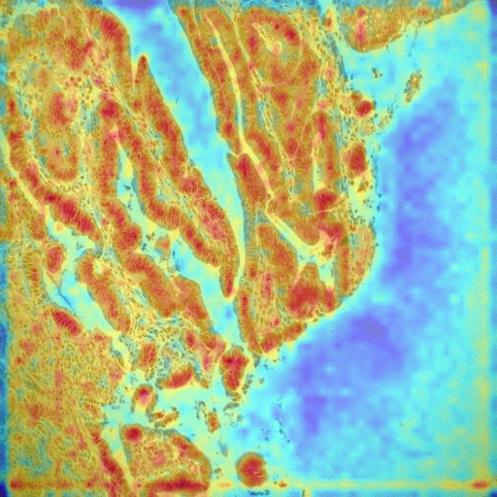
Weakly supervised segmentation
기존 CAM
COD
Data aug + COD

Slide 27
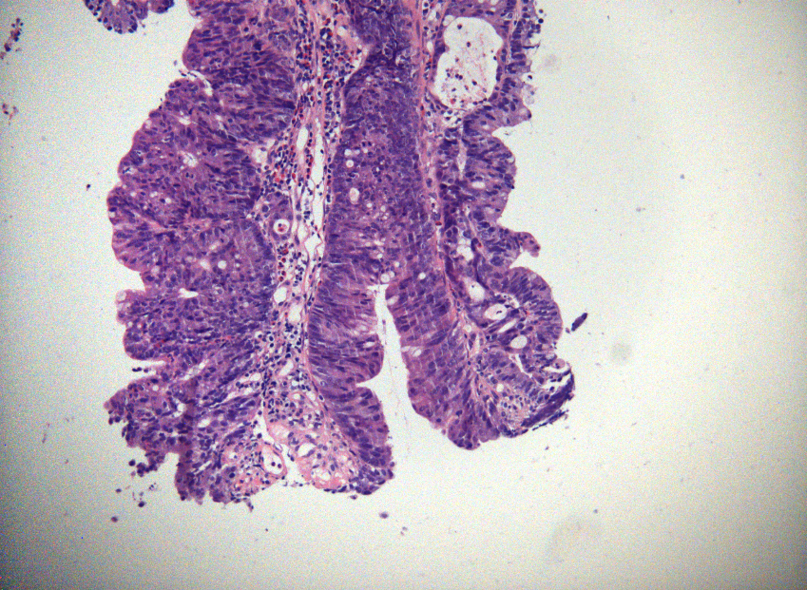

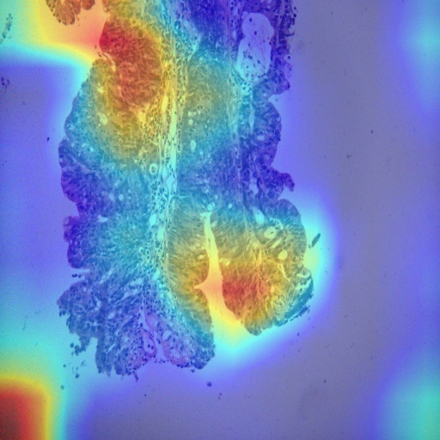
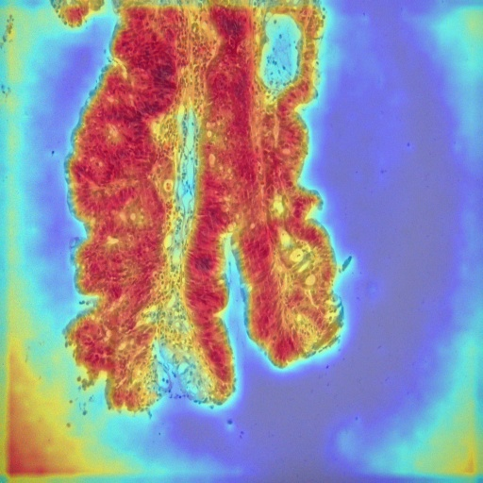
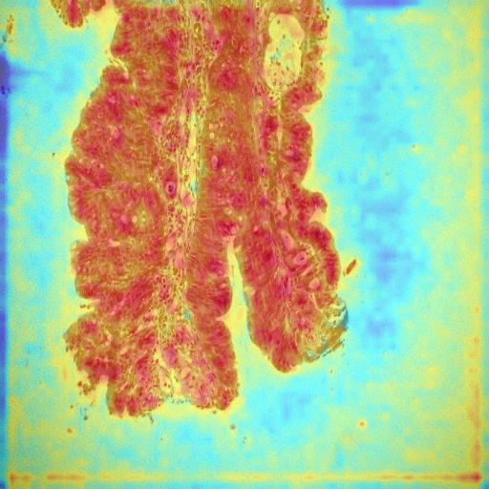
Weakly supervised segmentation
기존 CAM
COD
Data aug + COD

Slide 28

Weakly supervised segmentation
이슈 사항
전문의 커멘트 요청-
수도 코드에 어떤 형태가 더 적합한지 논의 필요 (seg 모델이 필요한가?)
현재 작은 병변에 대해서는 약한 모습이 보임
전체 시스템에서 40배율이 필수적인지
현재 N의 경우 배율이 보임
모서리쪽 그림자에 의한 에러가 많음

